Slide 1







Slide 2











Học tiếp

Slide 3




1. Rút gọn phân số sau: $\frac{15}{20}$
$$\frac{15}{20}= \frac{15 : 5}{20 : 5}= \frac{3}{4}$$

Slide 4
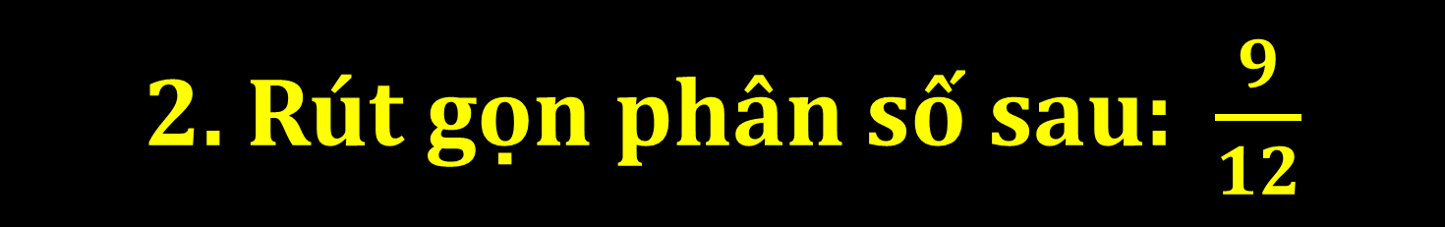

2. Rút gọn phân số sau: $\frac{9}{12}$
$$\frac{9}{12}= \frac{9 : 3}{12 :3}= \frac{3}{4}$$

Slide 5


2. Rút gọn phân số sau: $\frac{10}{20}$
$$\frac{10}{20}= \frac{10 :10}{20 :10}= \frac{1}{2}$$

Slide 6











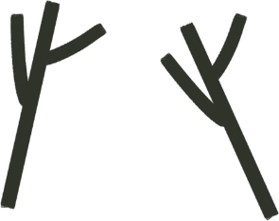
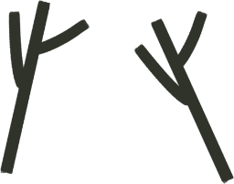
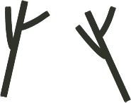






Notes:
Thiết kế: Hương Thảo – Zalo 0972115126

Slide 7


Slide 8

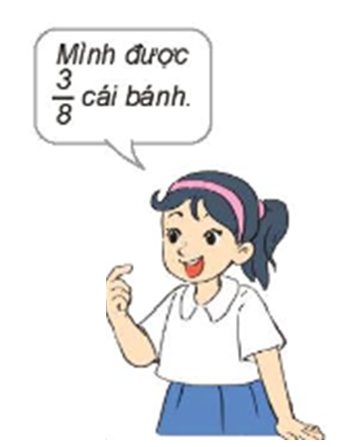







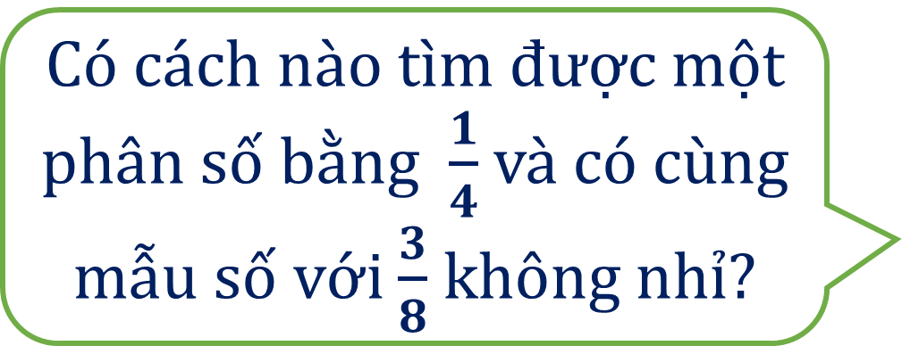
Mình được $\frac{1}{4}$ cái bánh
Có cách nào tìm được một phân số bằng $\frac{1}{4}$ và có cùng mẫu số với $\frac{3}{8}$ không nhỉ?

Slide 9
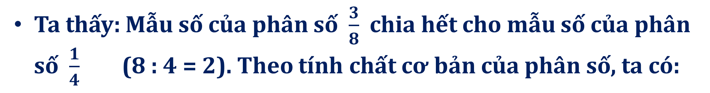
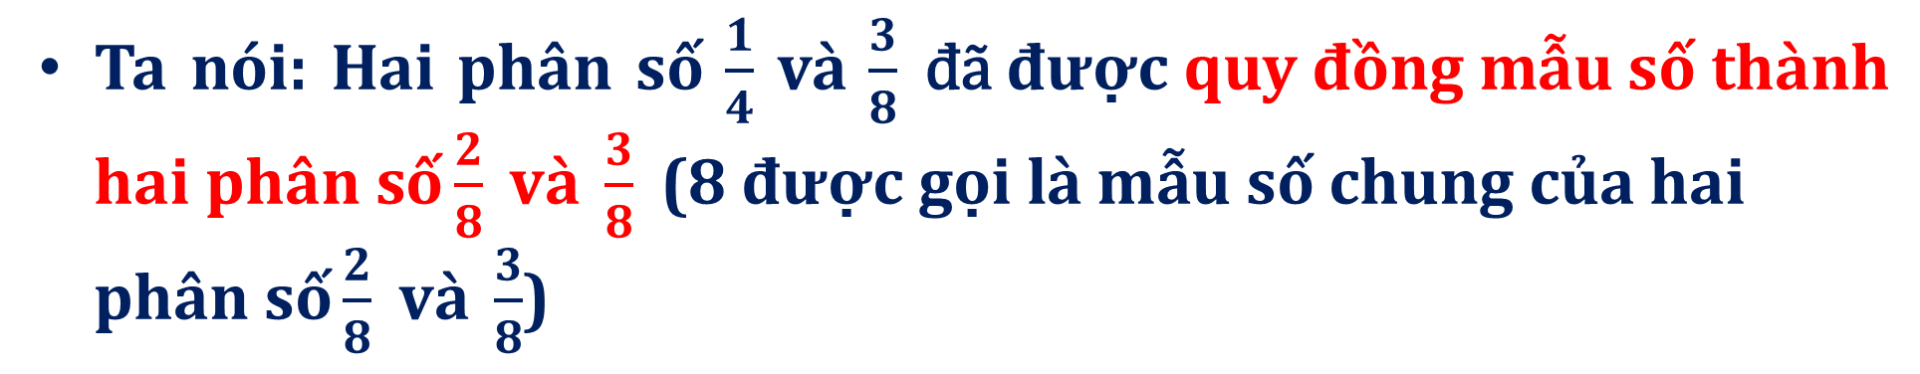
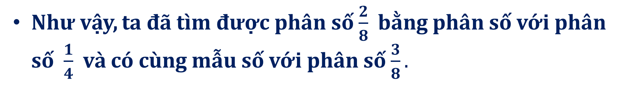
Ta thấy: Mẫu số của phân số $\frac{3}{8}$ chia hết cho mẫu số của phân số $\frac{1}{4}$ (8 : 4 = 2). Theo tính chất cơ bản của phân số, ta có:
1
1 x 2
2
=
=
4
4 x 2
8
Như vậy, ta đã tìm được phân số $\frac{2}{8}$ bằng phân số với phân số $\frac{1}{4}$ và có cùng mẫu số với phân số $\frac{3}{8}.$
Ta nói: Hai phân số $\frac{1}{4}$ và $\frac{3}{8}\text{ đã} \text{đượ}\text{c} \text{quy}\text{ đồ}\text{ng} \text{m}\text{ẫ}\text{u} \text{s}\text{ố }\text{th}\text{à}\text{nh} \text{hai} \text{ph}\text{â}\text{n} \text{s}\text{ố}\frac{2}{8} \text{v}\text{à }\frac{3}{8} \text{(}\text{8 đượ}\text{c} \text{g}\text{ọ}\text{i} \text{l}\text{à }\text{m}\text{ẫ}\text{u} \text{s}\text{ố }\text{chung} \text{c}\text{ủ}\text{a} \text{hai} \text{ph}\text{â}\text{n} \text{s}\text{ố}\frac{2}{8} \text{v}\text{à }\frac{3}{8}$)

Slide 10


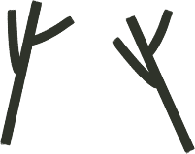

Vậy để quy đồng mẫu số hai phân số ta làm thế nào?
Ta cần tìm được mẫu số chung giữa hai phân số đó rồi áp dụng tính chất cơ bản của phân số.

Slide 11
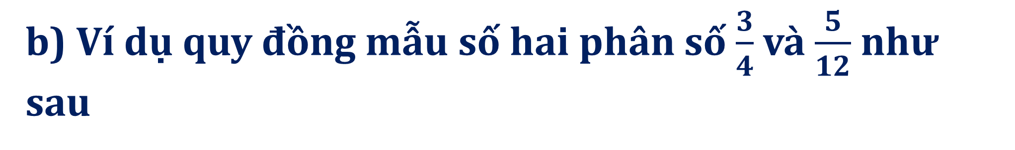
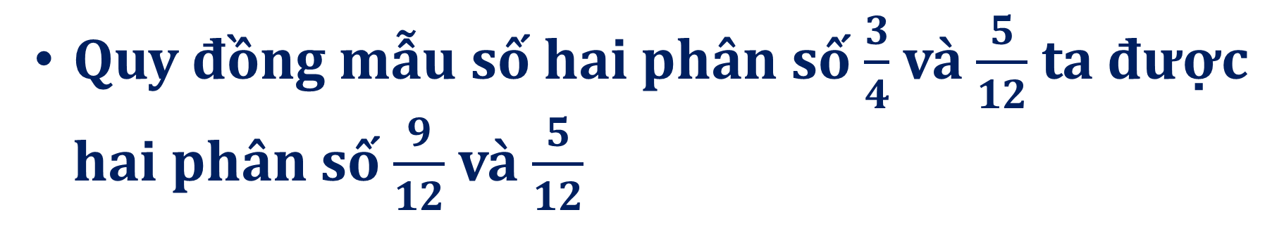

b) Ví dụ quy đồng mẫu số hai phân số $\frac{3}{4}$ và $\frac{5}{12}$ như sau
12 : 4 = 3, mẫu số chung là 12.
3
3 x 3
9
và giữ nguyên phân số $\frac{5}{12}$
=
=
4
4 x 3
12
Quy đồng mẫu số hai phân số $\frac{3}{4}$ và $\frac{5}{12}$ ta được hai phân số $\frac{9}{12}$ và $\frac{5}{12}$

Slide 12


Slide 13
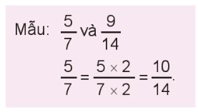
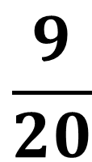
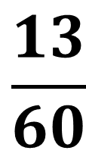
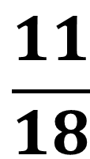

1
Quy đồng mẫu số các phân số (theo mẫu).
a)
b)
$$\frac{5}{9}$$
$$\frac{11}{18}$$
$$\frac{13}{60}$$
$$\frac{9}{20}$$
và
và

Slide 14


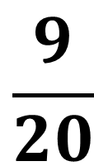
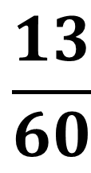
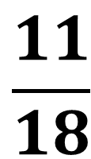
a)
b)
$$\frac{5}{9}$$
$$\frac{11}{18}$$
$$\frac{13}{60}$$
$$\frac{9}{20}$$
và
và
5
5 x 2
10
9
9 x 3
27
=
=
=
=
9
9 x 2
18
20
20 x 3
60

Slide 15
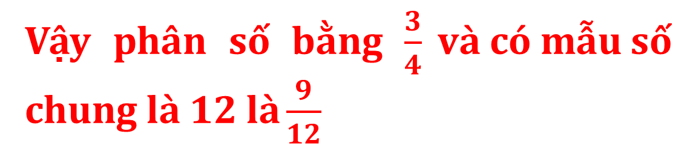
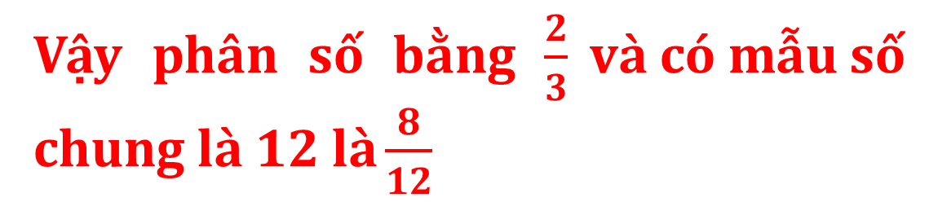
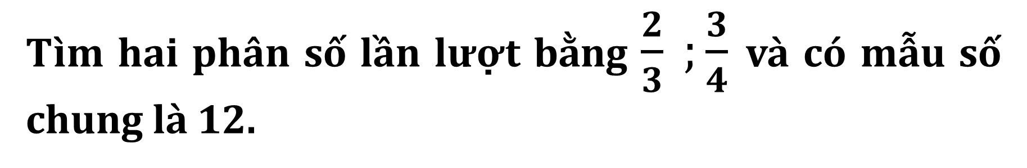
Tìm hai phân số lần lượt bằng $\frac{2}{3} ;\frac{3}{4}$ và có mẫu số chung là 12.
2
Ta có 12 : 3 = 4
Vậy phân số bằng $\frac{2}{3} \text{v}\text{à }\text{c}\text{ó }\text{m}\text{ẫ}\text{u} \text{s}\text{ố }\text{chung} \text{l}\text{à 12 }\text{l}\text{à}\frac{8}{12}$
2
2 x 4
8
=
=
3
3 x 4
12
Ta có 12 : 4 = 3
Vậy phân số bằng $\frac{3}{4} \text{v}\text{à }\text{c}\text{ó }\text{m}\text{ẫ}\text{u} \text{s}\text{ố }\text{chung} \text{l}\text{à}\text{ 12 }\text{l}\text{à}\frac{9}{12}$
3
3 x 3
9
=
=
4
4 x 3
12

Slide 16


Slide 17
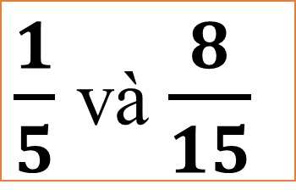
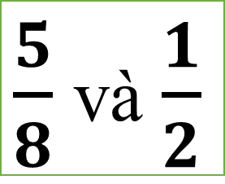
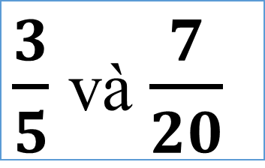
Hãy xác định mẫu số chung cho
các phân số sau:
MSC: 15
$\frac{1}{5}$và $\frac{8}{15}$
MSC: 20
$\frac{3}{5}$và $\frac{7}{20}$
MSC: 8
$\frac{5}{8}$và $\frac{1}{2}$

Slide 18

Notes:
Thiết kế: Hương Thảo – Zalo 0972115126

